Slide 1
chapter 13 :
JSP 고급3

Slide 2
학습목표
JSP 2.0 주요 내용
  EL ( Expression Language )
  EL 내장객체
커스텀 태그
  JSTL ( JSP Standard Tag Library )
  Core 라이브러리

Slide 3
EL ( Expression Language )
정의
JSP 2.0 스펙에 포함되어 JSP에서 자바 scripting 대신에 데이터를 출력하기 위한 기능이 확장된 표현언어이다.
특징
변수와 연산자를 포함할 수 있다.
JSP의 scope에 저장된 속성 및 자바 빈 속성도 EL의 변수로 사용 가능하다.
EL 자체의 내장객체가 제공된다.
표현식에는 숫자, 문자열 , boolean 값과 null 도 포함할 수 있다.
방법
${ 표현식 }
주의사항
기본적으로 EL 사용을 무시하도록 설정이 되어있다.
반드시 page Directive 에서 isELIgnored=“false” 로 설정한다.

Slide 4
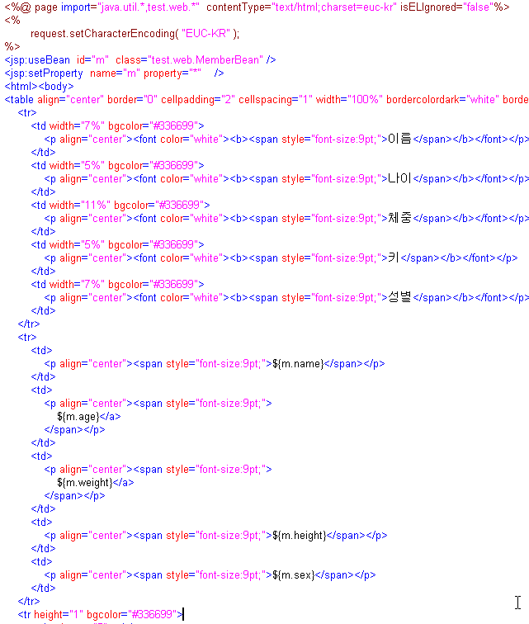
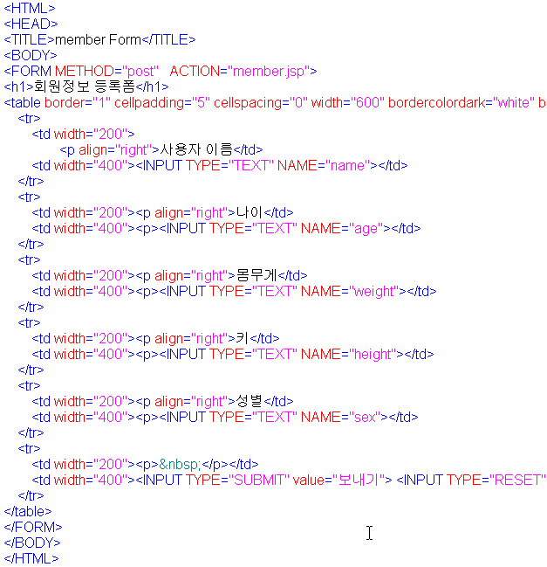
EL ( Expression Language )
실습 예제
자바 빈의 속성 출력

Slide 5
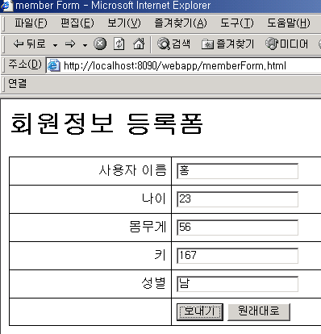
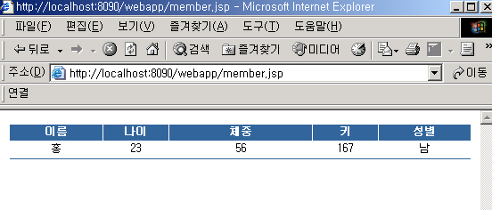
EL ( Expression Language )

Slide 6
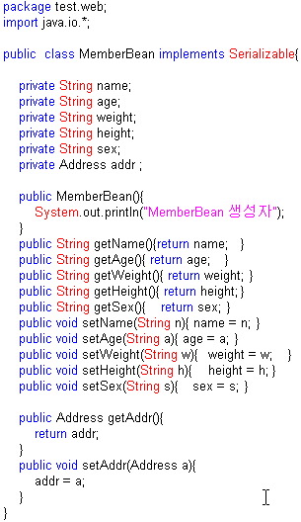
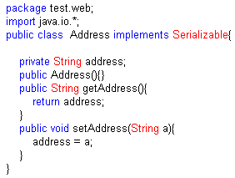
EL ( Expression Language )
실습 예제
has a 관계 자바 빈 속성 출력

Slide 7
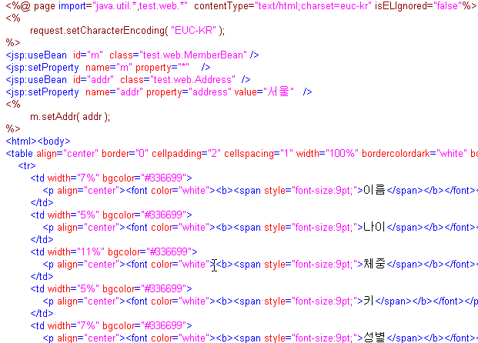
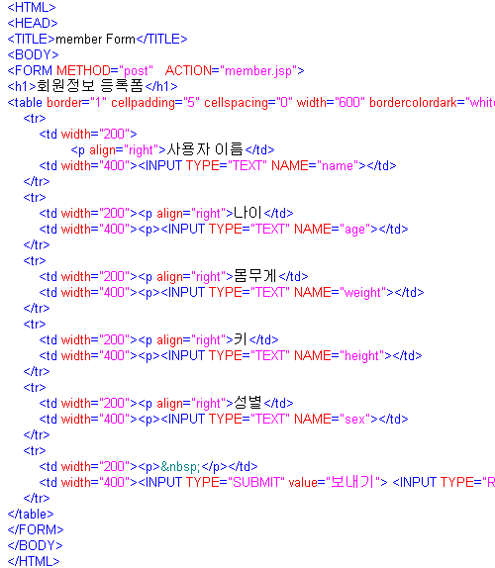
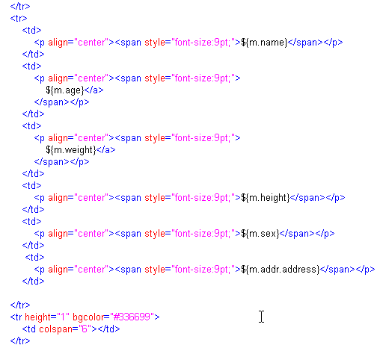
EL ( Expression Language )

Slide 8
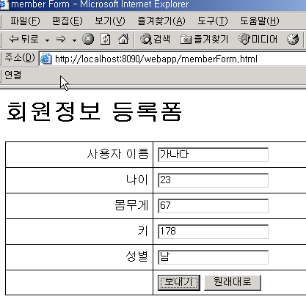
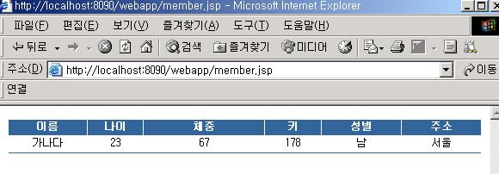
EL ( Expression Language )

Slide 9
EL ( Expression Language )
EL 내장객체
pageScope
requestScope
sessionScope
applicationScope
param
paramValues
header
headerValues
initParam
pageContext

Slide 10
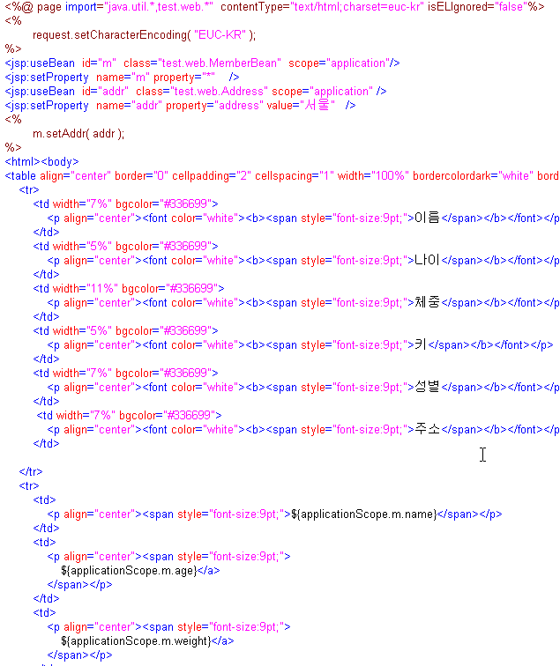
EL ( Expression Language )
실습 예제
scope 실습 예제

Slide 11
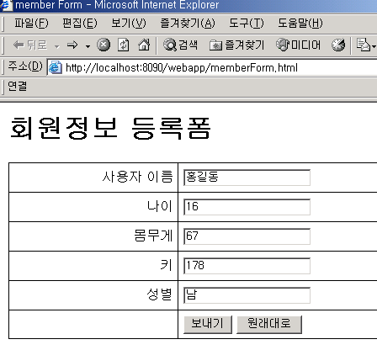
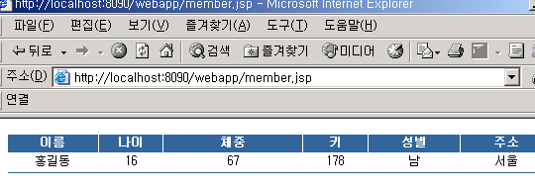
EL ( Expression Language )

Slide 12
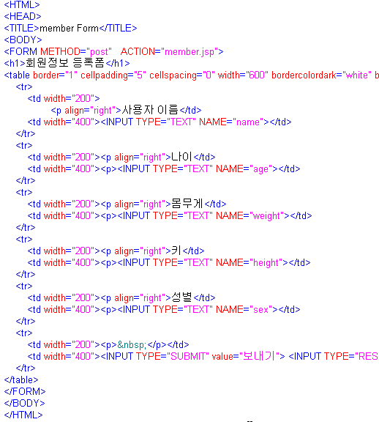
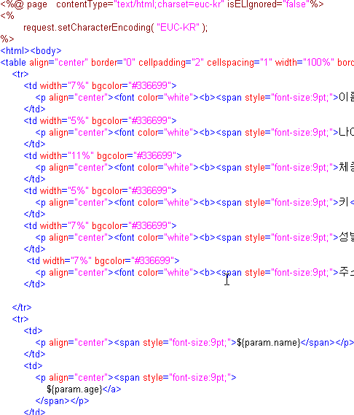
EL ( Expression Language )
실습 예제
param 실습 예제
HTML의 폼 데이터로 넘어오는 데이터를 출력한다.

Slide 13
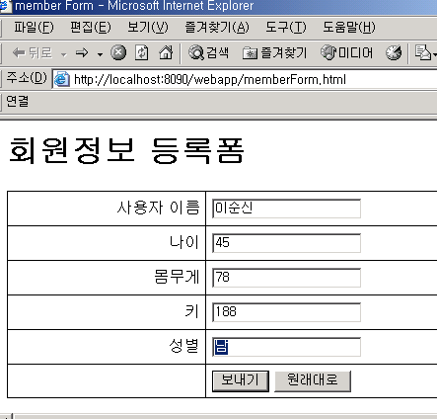
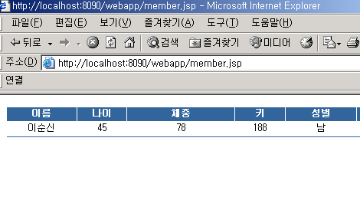
EL ( Expression Language )

Slide 14
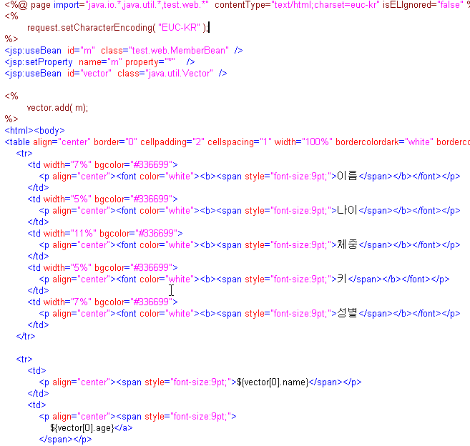
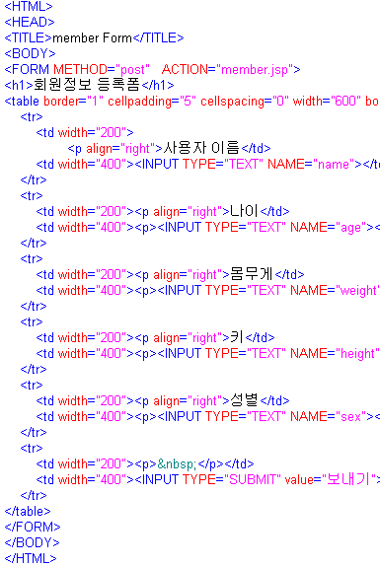
EL ( Expression Language )
실습 예제
Collection 실습예제

Slide 15
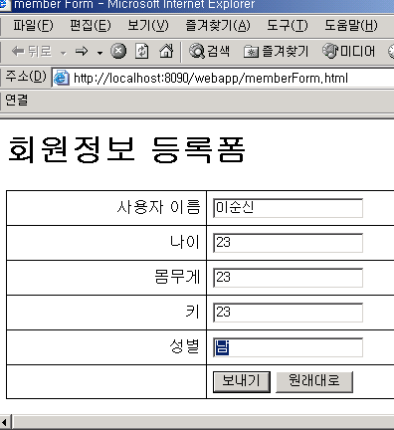
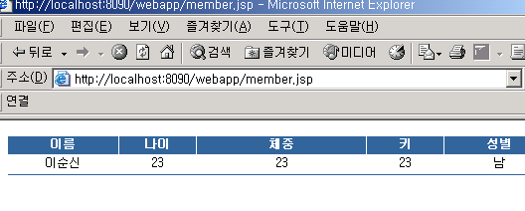
EL ( Expression Language )

Slide 16

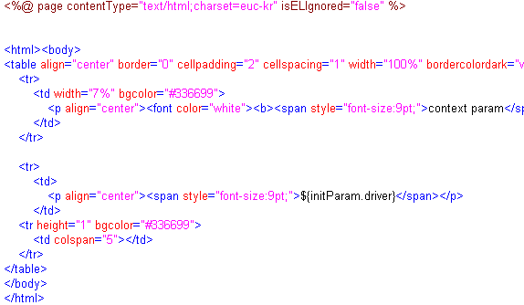
EL ( Expression Language )
실습 예제
initParam 실습예제
web.xml 에서 설정한 context 파라미터 값을 얻는다.

Slide 17
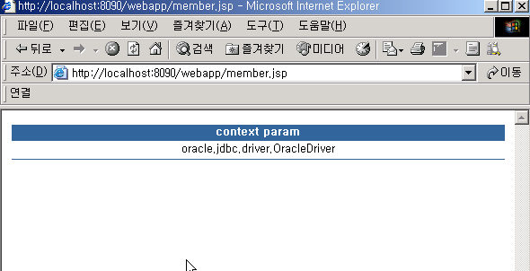
EL ( Expression Language )

Slide 18
커스텀 태그

Slide 19
커스텀 태그
정의
EL 이나 JSP의 표준 액션으로 구현하기 어려운 부분을 해결 하기위해 필요에 의해서 만든 태그를 의미한다.
종류
JSTL ( JSP Standard Tag Library )
  일반적으로 모든 개발자가 가장 필요로 하는 구현내용을 표준 태그로
  제공한다.
  JSTL 을 사용하기 위해서는 다음과 같은 설정이 필요하다.
    JSTL 라이브러리를 다운받아 클래스패스에 설정한다.
    JSP 에서 taglib 태그로 사용할 라이브러리를 지정해야 한다.
개발자가 작성한 커스텀 태그
  특정 개발자가 필요에 의해서 작성한 커스텀 태그를 의미한다.

Slide 20
JSTL

Slide 21
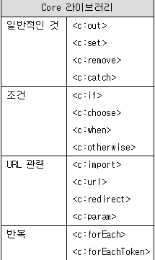
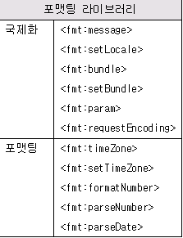
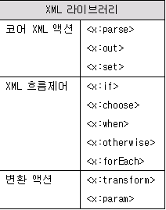
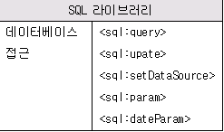
JSTL ( JSP Standard Tag Library )
정의
가장 일반적으로 많이 사용되는 커스텀 태그를 표준화시켜 라이브러리 형태로 제공하는 것을 의미한다.
처리 영역 ( 4개의 커스텀 태그 와 문자열을 다루는 함수들)
함수들 지원

Slide 22
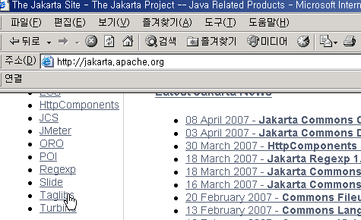
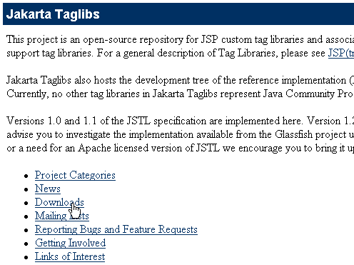
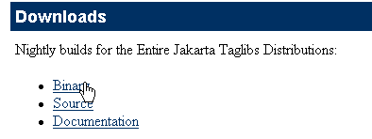
JSTL ( JSP Standard Tag Library )
1. JSTL 설치
인터넷 다운 설치

Slide 23
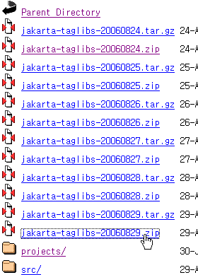
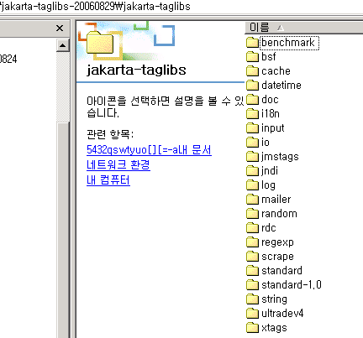
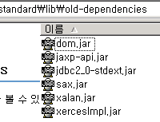
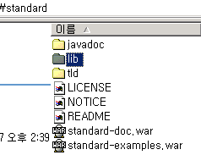
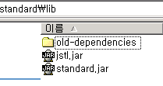
JSTL ( JSP Standard Tag Library )

Slide 24
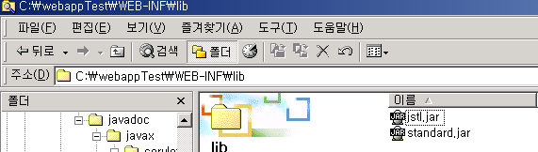
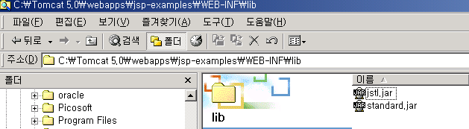
JSTL ( JSP Standard Tag Library )
Tomcat 5.X 에 설치된 JSTL 이용
  jsp_example 폴더에 설정된 JSTL를 이용한다.

Slide 25
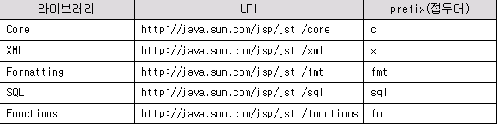

JSTL ( JSP Standard Tag Library )
2. JSP 에서 taglib 태그 설정

Slide 26
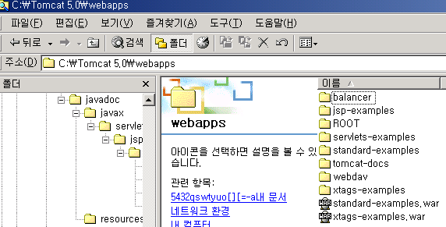
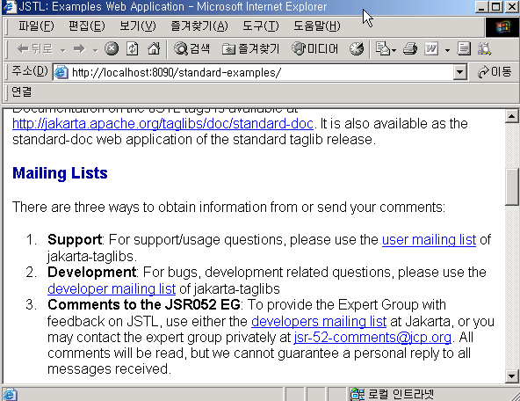
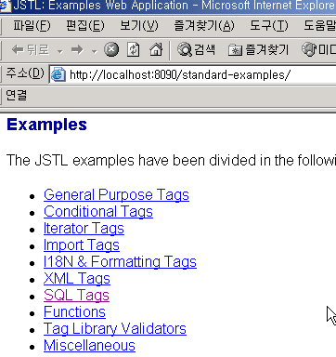
JSTL ( JSP Standard Tag Library )
standard-examples.war 실습방법
webapps 폴더에 복사한다.
컨테이너 실행하면 자동으로 context가 생성된다.
브라우저에서 요청한다.

Slide 27
JSTL의 Core 라이브러리

Slide 28
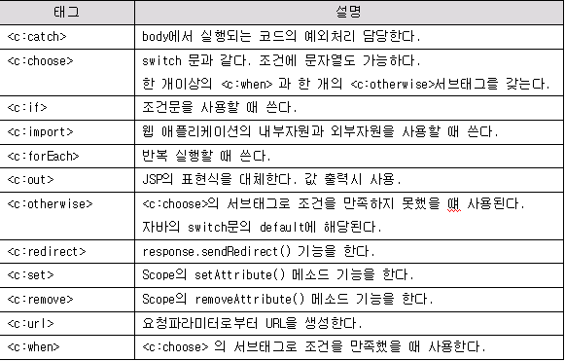
JSTL ( JSP Standard Tag Library )
Core 라이브러리

Slide 29
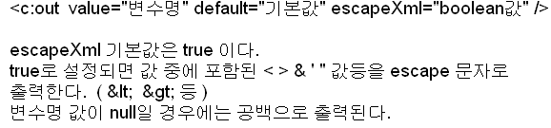
Core 라이브러리 실습 예제
<c:out>
화면에 해당 변수값을 출력한다.
문법

Slide 30
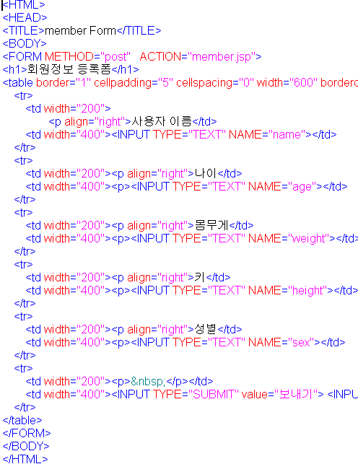
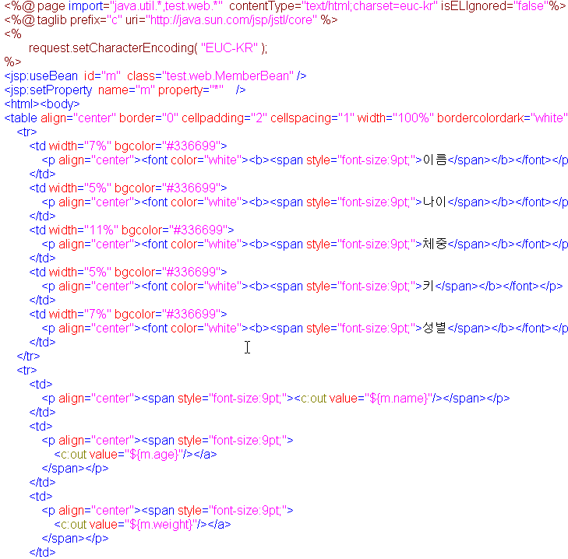
Core 라이브러리 실습 예제
<c:out> 실습 예제

Slide 31
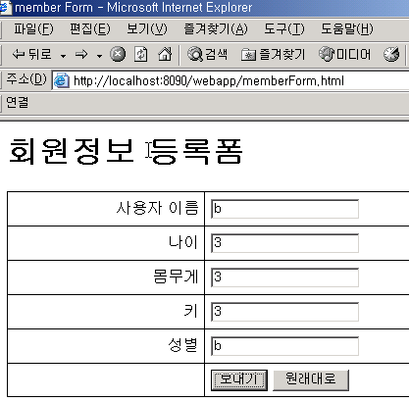
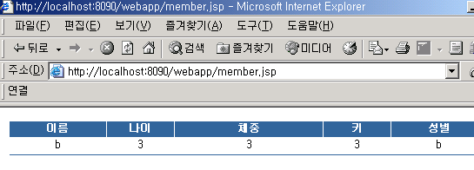
Core 라이브러리 실습 예제

Slide 32
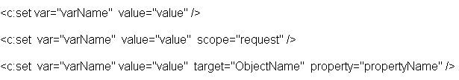
Core 라이브러리 실습 예제
<c:set>
JSP의 setAttribute() 메소드와 같은 역할을 하며 scope에 속성을 설정한다.
문법
기본 예

Slide 33
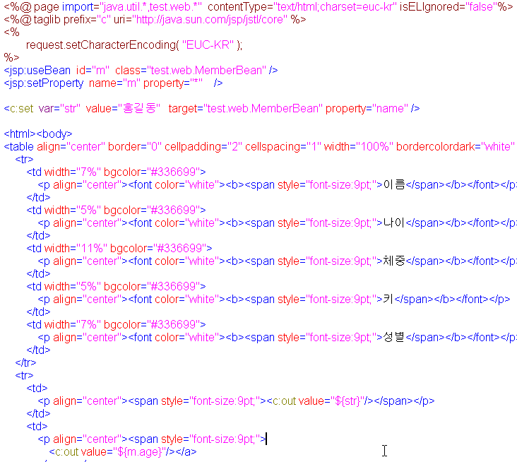
Core 라이브러리 실습 예제
<c:set> 실습 예제

Slide 34


Core 라이브러리 실습 예제

Slide 35

Core 라이브러리 실습 예제
<c:remove>
JSP의 removeAttribute() 메소드와 같은 역할을 하며 scope의
속성값을 제거한다.
문법

Slide 36

Core 라이브러리 실습 예제
<c:remove> 실습 예제

Slide 37


Core 라이브러리 실습 예제

Slide 38

Core 라이브러리 실습 예제
<c:if>
조건문을 사용할 때 사용한다.
자바의 else 구현은 <c:choose> 로 사용한다.
문법

Slide 39

Core 라이브러리 실습 예제
<c:if> 실습 예제

Slide 40




Core 라이브러리 실습 예제

Slide 41

Core 라이브러리 실습 예제
<c:choose>
자바의 switch 문과 같다.
조건식에 문자열 사용 가능하다.
문법

Slide 42

Core 라이브러리 실습 예제
<c:choose> 실습 예제

Slide 43




Core 라이브러리 실습 예제

Slide 44

Core 라이브러리 실습 예제
<c:forEach>
반복 실행할 때 사용한다.
문법

Slide 45


Core 라이브러리 실습 예제
<c:forEach> 실습 예제

Slide 46
Core 라이브러리 실습 예제
<c:import>
내부 자원을 포함할 때 사용된다.
HTTP , FTP 같은 외부자원도 포함할 수 있다.
문법

Slide 47


Core 라이브러리 실습 예제
<c:import> 실습 예제

Slide 48
JSTL의 SQL 라이브러리

Slide 49

JSTL ( JSP Standard Tag Library )
SQL 라이브러리

Slide 50

SQL 라이브러리
<sql:setDataSource>
javax.sql.DataSource 를 지정할 때 사용한다.
만약 context에 DataSource가 지정되어있다면
<sql:query> 태그를 사용하여 DataSource를 사용할 수 있다.
문법

Slide 51

SQL 라이브러리
<sql:query>
쿼리 문장을 실행할 때 사용한다.
executeQuery() 메소드와 동일하다.
문법

Slide 52

SQL 라이브러리
<sql:update>
쿼리 문자을 실행할 때 사용한다.
executeUpdate() 메소드와 동일하다.
문법

Slide 53

SQL 라이브러리
<sql:dateParam>
날짜관련 파라미터를 사용할 수 있다.
PreparedStatement 의 setTimestamp()메소드와 동일하다.
문법
<sql:param>
문자열 파라미터를 사용할 수 있다.
PreparedStatement 의 setString() 메소드와 동일하다.
문법

Slide 54

SQL 라이브러리
<sql:transaction>
트랜잭션을 구현할 때 사용한다.
문법

Slide 55



SQL 라이브러리
실습 예제

Slide 56



SQL 라이브러리
SELECT 예제

Slide 57



SQL 라이브러리
update 예제

Slide 58



SQL 라이브러리
index 이용한 SELETCT 예제

Slide 59


SQL 라이브러리
parameter 예제

Slide 60


SQL 라이브러리
Transaction 예제

Slide 61
JSTL 정리
JSTL 정리
표준 커스텀 태그 ( Custom Tag ) 이다.
주로 EL과 함께 사용된다.
JSP 페이지의 로직 중에서 if문 , for문 , while 문 , 데이터베이스 처리 작업을 JSTL 을 이용하여 JSP 페이지의 가독성을 좋게 한다.

Slide 62
공부한 내용
EL
JSTL
Core 라이브러리
SQL 라이브러리

